Slide 1
L'énergie
1: définition
L'énergie est une force qui permet de produire de la chaleur, de la lumière, du mouvement ou de l'électricité.
Les être vivants, les machines ont besoin d'énergie pour fonctionner.
Notre corps utilise de l'énergie venant de la nourriture.

Slide 2
2: les différentes sources d'énergie
Origine de l' énergie | Source primaire | Forme d'énergie | Source secondaire
2.bois
3.charbon
roche formée par des végétaux fossiles
thermique
1.soleil
4.pétrole
matière visqueuse combustible formée par des végétaux fossiles
5.gaz
gaz combustible formée par des végétaux fossiles
électricité
6.vent
mouvement d'air lié aux variation de températures
éolienne
soleil
solaire
mineral
7.uranium
métal lourd radioactif
nucléaire
mouvement
8.Chute de l'eau par gravité
hydraulique
géothermie
9.chaleur du noyau terrestre
thermique
Aliment organique
musculaire

Slide 3
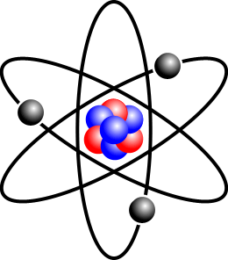
L'électricité est un déplacement d'électrons.
Atome
électron
noyau
Courant électrique = déplacement d'électrons

Slide 4
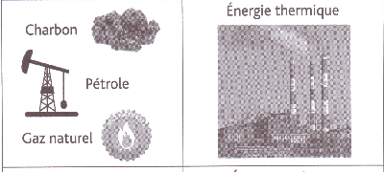
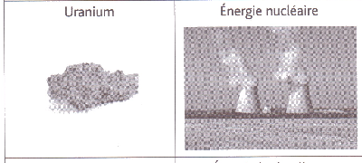
Modes de production électrique
La chaleur dégagée par les combustibles crée de la vapeur sous pression qui fait tourner une turbine puis une dynamo qui fabrique de l'électricité
La chaleur dégagée par les combustibles crée de la vapeur sous pression qui fait tourner une turbine puis une dynamo qui fabrique de l'électricité

Slide 5
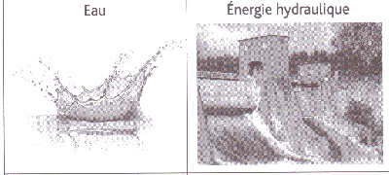
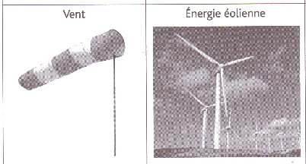
La gravité fait tomber de l'eau qui fait tourner une turbine puis une dynamo qui fabrique de l'électricité
Le vent fait tourner une turbine (rotor) puis une dynamo qui fabrique de l'électricité

Slide 6
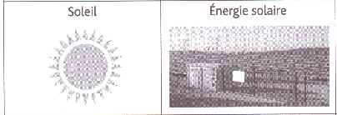
Les panneaux solaires transforment l 'énergie solaire en énergie électrique

Slide 7
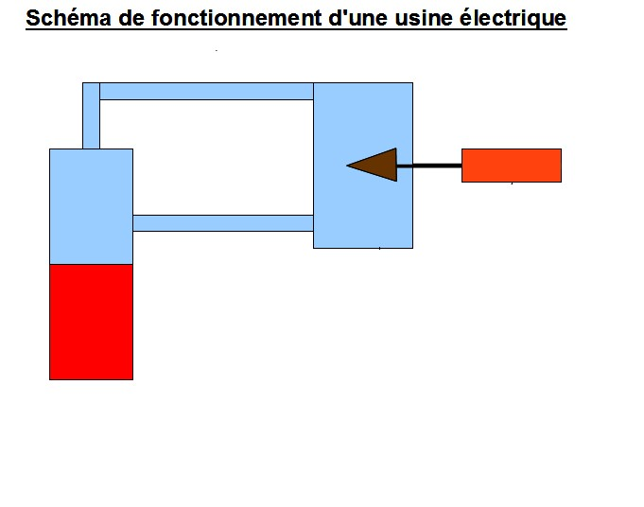
Circulation de vapeur
électricité
Alternateur/ Dynamo
Il fabrique l'électricité.
Turbine
Elle peut être mise en mouvement également par le courant d'eau ou de vent
Chaudière produisant de la vapeur d'eau. La source d'énergie thermique peut être du charbon, du pétrole, du gaz, ou de l'uranium
Chaudière produisant de la vapeur d'eau. La source d'énergie thermique peut être du charbon, du pétrole, du gaz, ou de l'uranium
Chaudière produisant de la vapeur d'eau. La source d'énergie thermique peut être du charbon, du pétrole, du gaz, ou de l'uranium

Slide 8
3.Énergie renouvelable ou non renouvelable
Une énergie non renouvelable est une énergie produite à partir de ressources naturelles présentes sur notre planète, en quantité limitée et non renouvelables à l'échelle du temps de l'Homme.
Le charbon, le pétrole, le gaz naturel ont été formés à partir de petits végétaux ou animaux marins qui vivaient il y a des centaines de millions d'années ce sont des sources d'énergies fossiles non renouvelables. , l'uranium est une roche terrestre non renouvelable également,
Une énergie renouvelable est une énergie produite à partir de ressources naturelles illimitées ou rapidement renouvelables à l'échelle du temps de l'Homme. Le bois, les plantes, les aliments, le soleil, le vent, l'eau, le biogaz sont des sources d'énergies renouvelables.

Slide 9
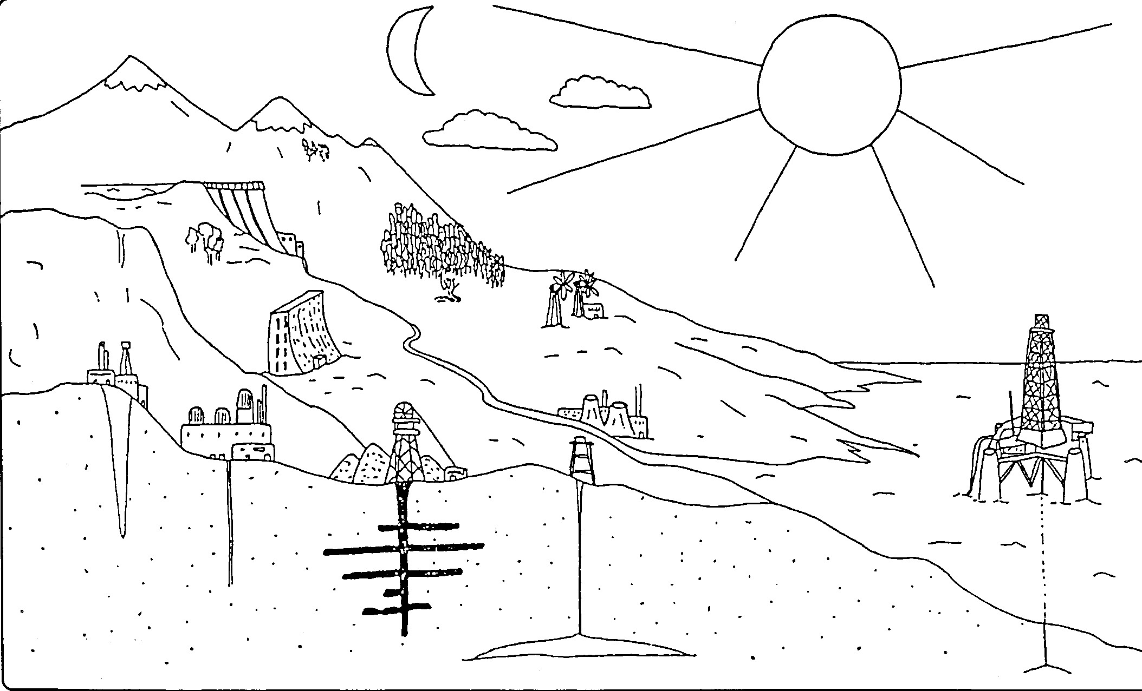
Barrage hydraulique
forêt
éolienne
Panneaux solaires
nucléaire
uranium
géothermie
gaz
pétrole
charbon

Slide 10


